Slide 1
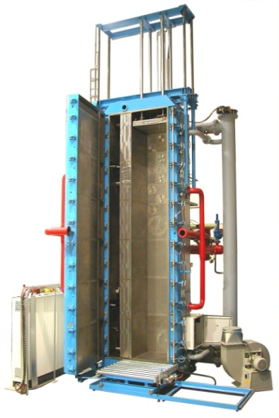
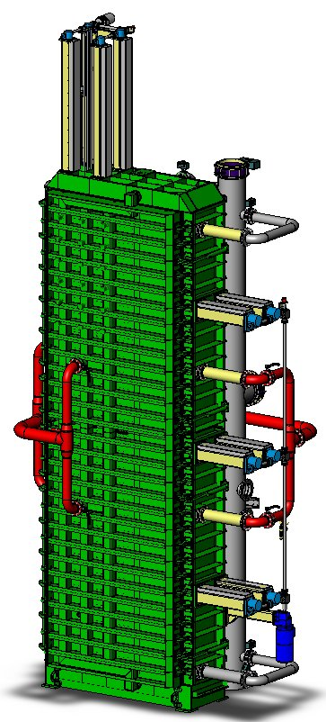
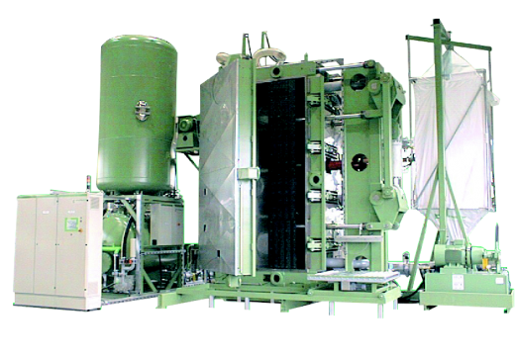
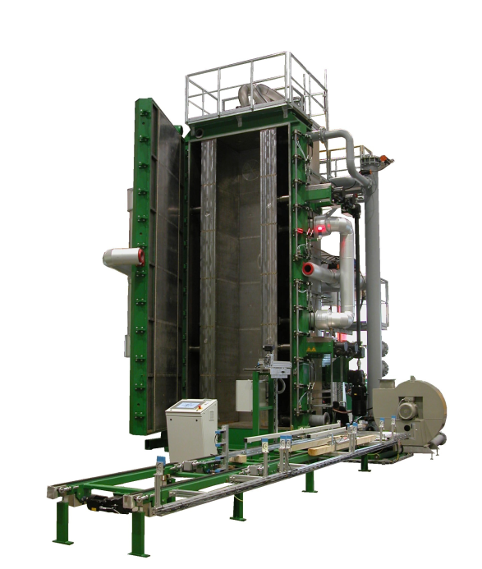
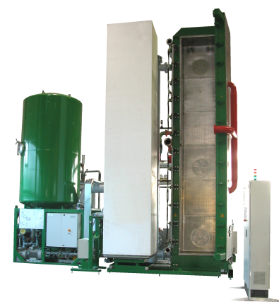
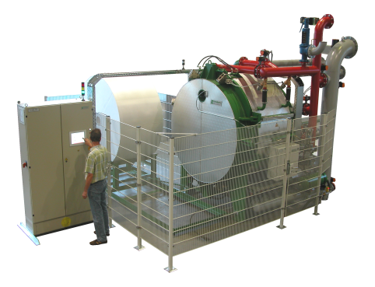
EMTower
Блок-формы, устанавливающие новые стандарты
Titel durch Klicken hinzufügen
Блок-формы, устанавливающие новые стандарты
2000
2004
2008
2012

Slide 2
EMTower
Обзор и технические характеристики
 | EMTower standard | EMTower perform
Качество ^{(***)} | по DIN EN 13163 | по DIN EN 13163
Производительность Kapazität ^{(*)} | 12 - 18 блоков в час | 18 - 24 блоков в час
Расход пара^{(*)} | от 7 кг/м³ ППС | от 7 кг/м³ ППС
Потребление электроэнергии^{(*)(**)} | прибл. 0,3 - 1,0 кВт/час на м³ ППС | прибл. 0,2 - 0,7 кВт/час на m³ ППС
Расход сжатого воздуха ^{(*)(**)} | ca. 1,9 Nm³/час | ca. 2,5 Nm³/час
 | EMTower
Типы | Вертикальные / горизонтальные (/круглые блоки)
Длина | 1 – 10 м
Ширина | 1 – 2 м
Глубина | 0,5 - 1,25 м
 | EMTower adjust (ширина) | EMTower adjust (длина) | EMTower adjust (Ш + Д)
Ход перемещения подвижной стенки | 50 – 1000 мм | 50 – 2500 мм | Ширина: 50 – 1000 мм Длина: 50 – 2500 мм
Расход пара EMTower adjust^{(*)} | от 8 - 10 кг/м³ ППС | от 10 - 13 кг/м³ ППС | от 10 - 13 кг/м³ ППС
Расход пара EMTower adjust + EMTower Energy Kit^{(*)} | от 7 кг/м³ ППС | от 8 кг/м³ ППС | от 8 кг/м³ ППС
 | EMTower anti-bending (ширина) | EMTower anti-bending (Ш + Д)
Ход перемещения подвижной стенки | 50 - 1000mm (2x) | Breite: 50 – 1000 мм (2x) Länge: 50 – 2500 мм (1x)
Расход пара EMTower anti-bending^{(*)} | от 7 - 9 кг/м³ ППС | от 10 - 13 кг/м³ ППС
Расход пара EMTower anti-bending + EMTower Energy Kit^{(*)} | от 6 кг/м³ ППС | от 7 кг/м³ ППС

Slide 3
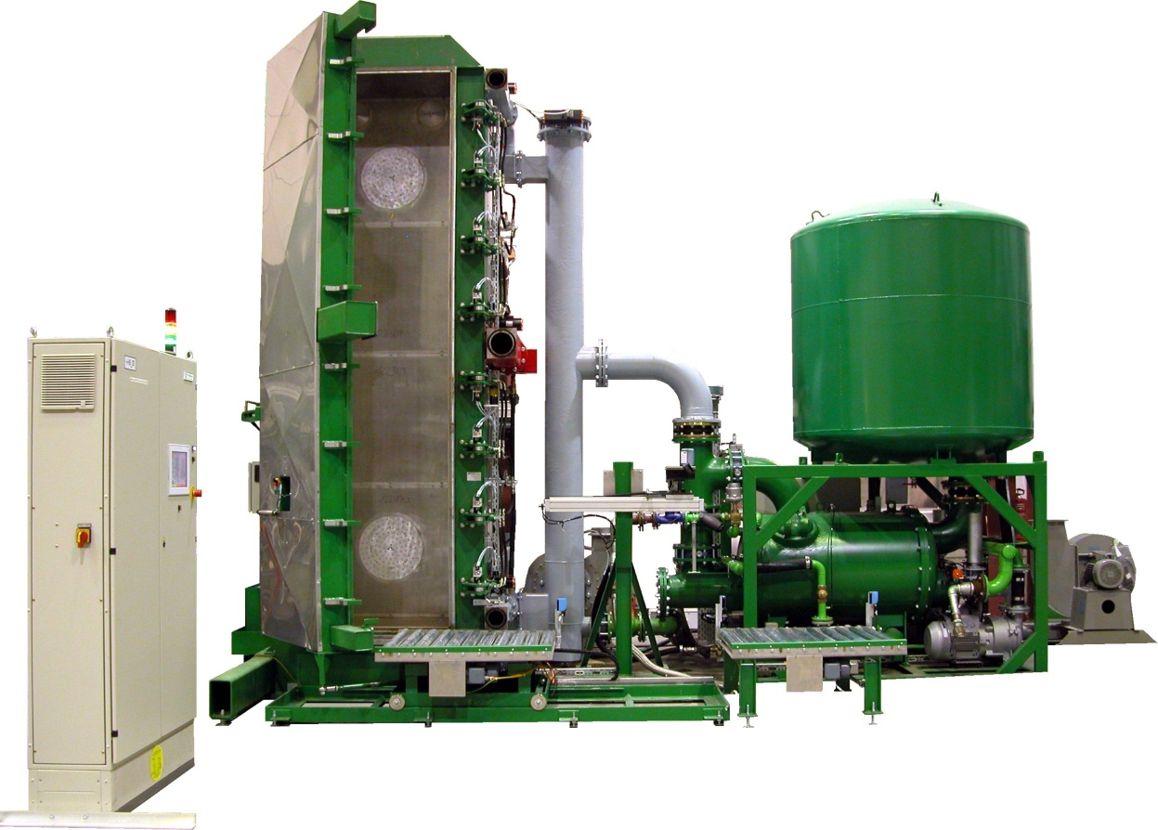
EMTower
Agenda
Конструкция
Система трубных соединений
Внутреннее шлицевое покрытие
Система загрузки
Агрегат для смешивания материала
Вакуумная система
Обслуживание блок-форм
Система управления
Принадлежности
Производительность
Качество продукции

Slide 4
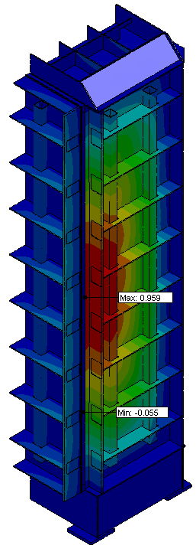
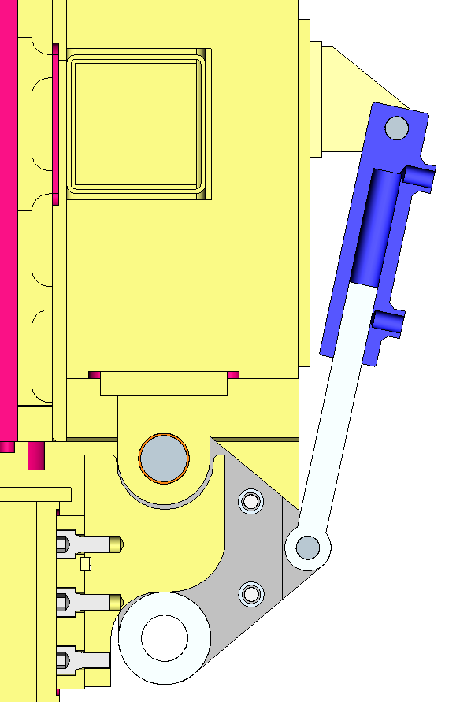
EMTower
Конструкция
Устойчивая стальная статически оптимизированная конструкция
Давление:→ EMTower standard = 1,2bar
→ EMTower perform = 1,6bar
Встроенная симметричная система разводки пара
Гидравлическое стопорное устройство с механической фиксацией
Дверцы с гидроприводом
Высококачественную изоляцию обеспечивает обшивка из листовой стали

Slide 5
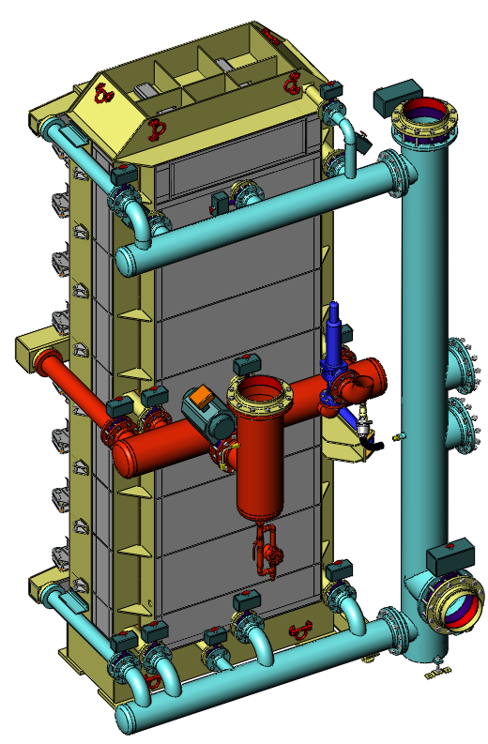
EMTower
Система трубных соединений
Подвод пара через центр
Запорные клапана на всех вертикальных стенках
Ограничение давления с помощью предохранительного клапана
EMTower standard:
Клапана для пара, конденсата и отвода воздуха на противолежащих сторонах оптимально скомпонованы
Диаметры трубных соединений соответственно адаптированы
EMTower perform:
Оптимальный подбор диаметров трубных соединений

Slide 6
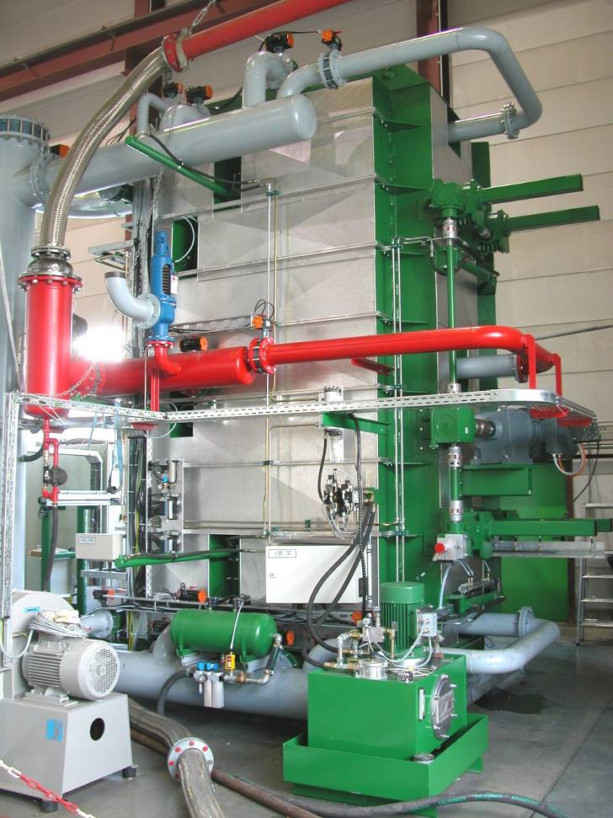
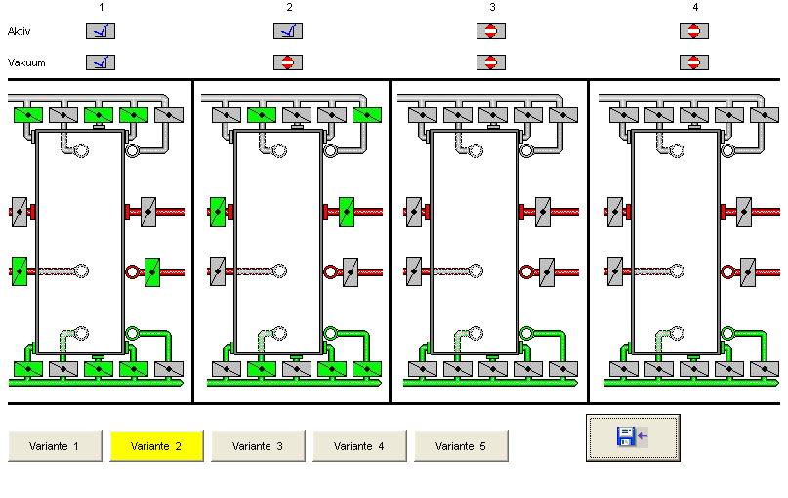
EMTower
Система трубных соединений
Преимущества:
Система управления обеспечивает оптимальное распределение пара
Короткое время обработки паром
Свободно конфигурируемые варианты обработки паром
Выгоды:
Равномерное распределение плотности
Сведённый к минимуму расход энергии
Обработка паром с учётом
производственных условий заказчика

Slide 7
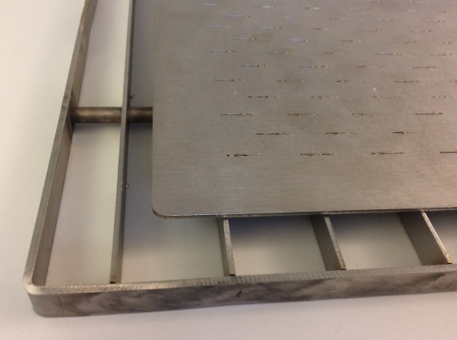
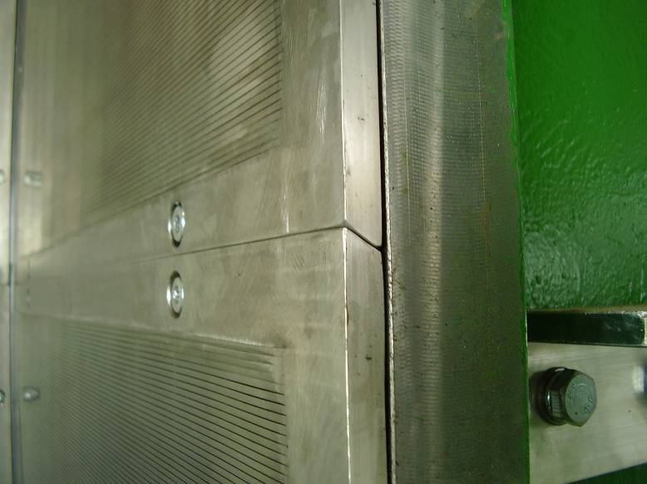
EMTower
Внутреннее шлицевое покрытие
EMTower standard:
Защитная облицовка из листов
нержавеющей стали со шлицами
Свободная площадь: max. 4%
Ширина шлицев: 0,5 мм
EMTower perform:
Щлицевое покрытие из нержавеющей стали
Свободная площадь: прибл. 11%
Ширина шлицев: 0,25 мм
Встроенная наклонная поверхность

Slide 8
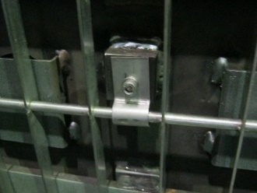
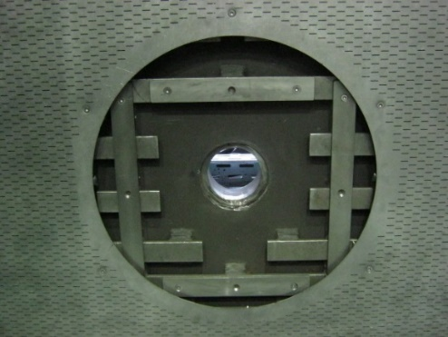
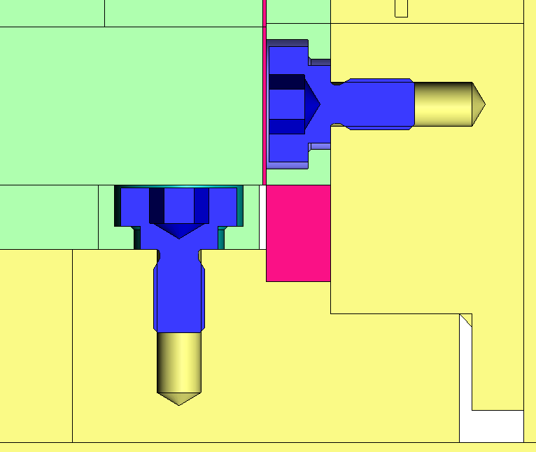
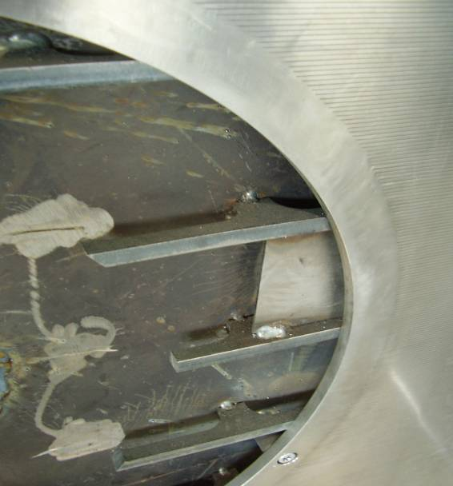
EMTower
Iвнутреннее шлицевой покрытие
EMTower standard:
Преимущества/выгоды:
Ограниченные капвложения
Малый вес
Простота обслуживания
EMTower perform:
Преимущества:
Равномерное быстрое распределение пара
Минимизация попадающей пыли
Длительный срок службы
Выгоды:
Короткое время цикла
Продолжительные периоды между прочистками
Незначительное загрязнение трубных соединений
Улучшенная формоустойчивость EPS-блоков

Slide 9
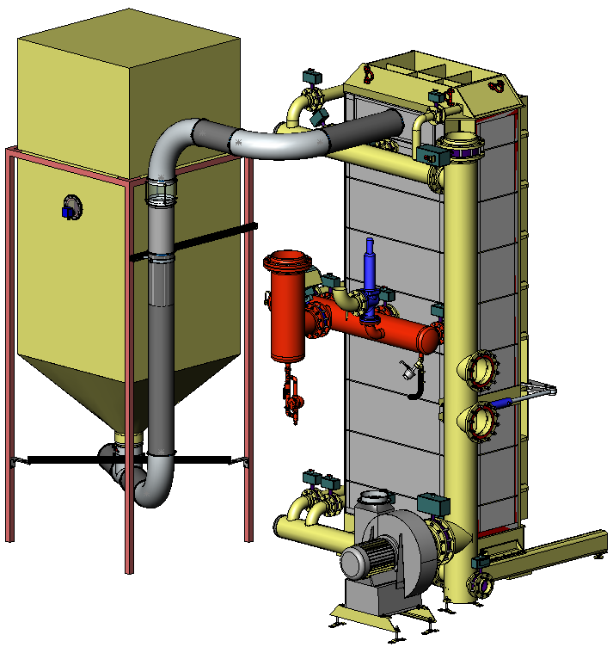
EMTower
Система загрузки
Подача с помощью вакуумного компрессора
Оптимальные параметры компрессора и
трубных соединений
Малый путь подачи
Надёжная герметизация в месте загрузки
На выбор: с рабочим бункером или без него
Встроенная система контроля наполнения
Опция:
Опоражнивание рабочего бункера,
трубных соединений и загрузка материала
(напр., при смене материала)

Slide 10
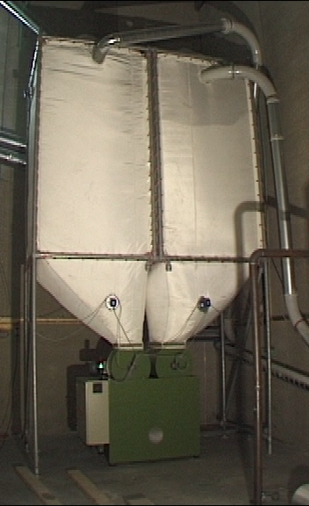
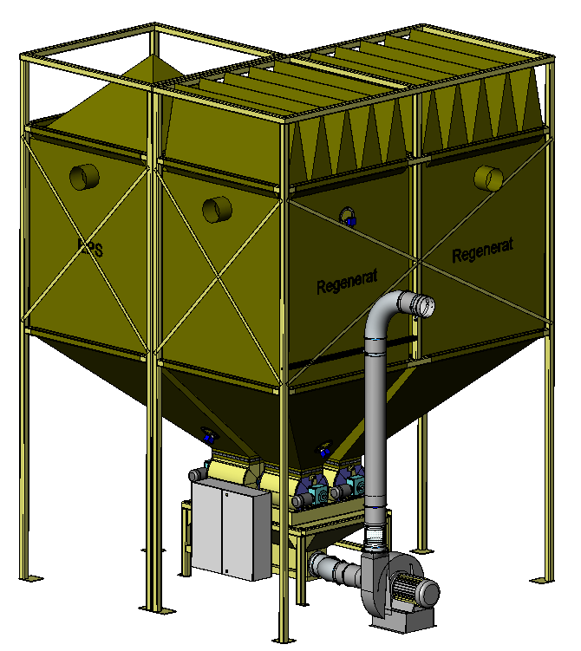
EMTower
Агрегат для смешивания материала
Компактная конструкция
Электронные шлюзовые затворы
Уровнемер на рабочем бункере для сигнализации максимального или минимального уровня заполнения
Смесь в соотношении 5 - 95%
Исполнение по выбору с 2-мя, 3-мя или 4-мя бункерами

Slide 11
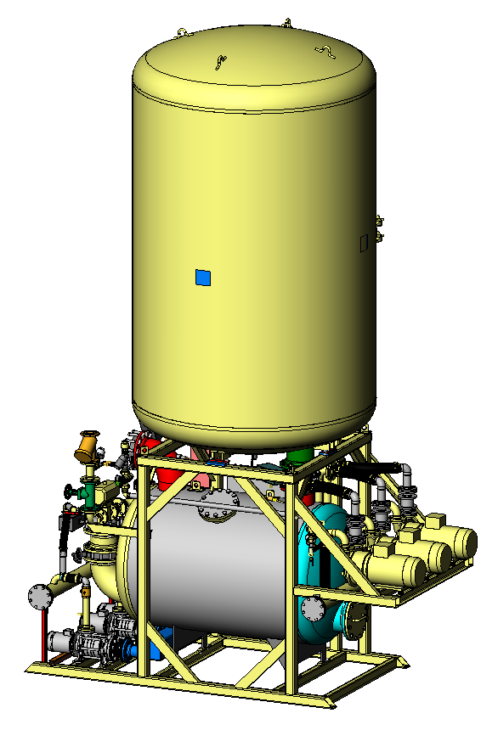
EMTower
Вакуумная система
Крупногабаритная вакуум-камера
Эффективный погружной оросительный конденсатор
Крупногабаритный вакуум-генератор
Компактная вертикальная компоновка
Замена воды производится по выбору заказчика – периодически или в зависимости от температуры.

Slide 12
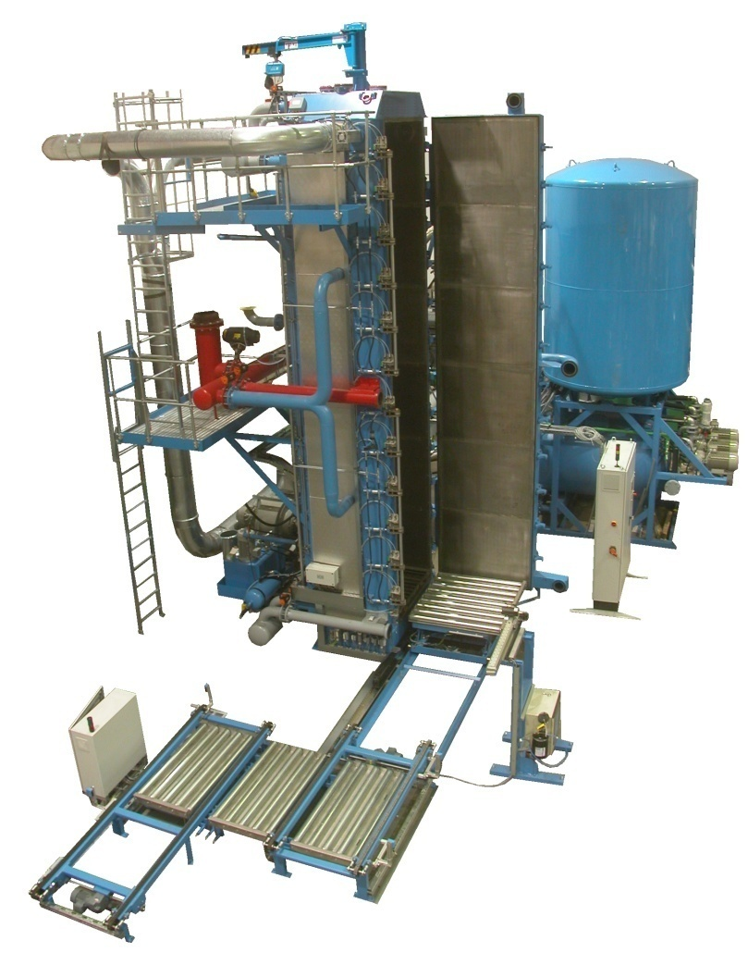
EMTower
Обслуживание блок-форм
Крупногабаритный выталкиватель с гидроприводом
Синхронизированные движения дверцы блок-формы
и выкатной тележки
Выгрузка с помощью роликового транспортёра
Опции:
Встроенные весы для взвешивания блоков
По желанию заказчика может быть включено устройство
поворота и переворачивания

Slide 13
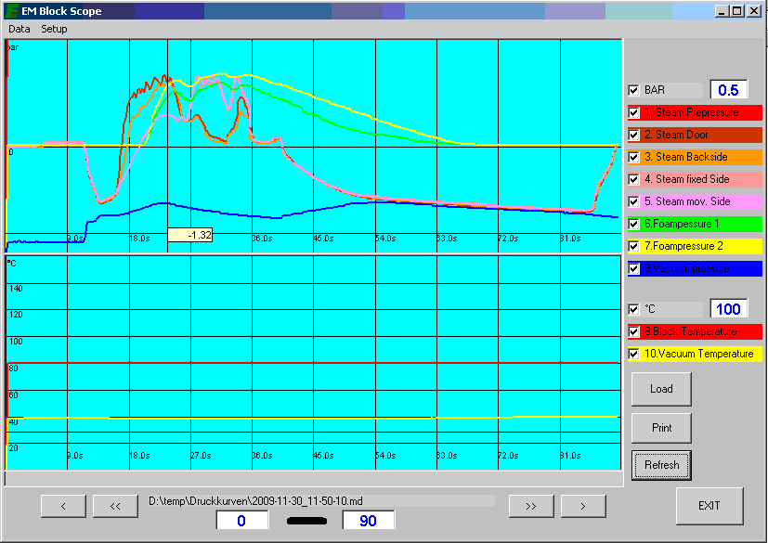
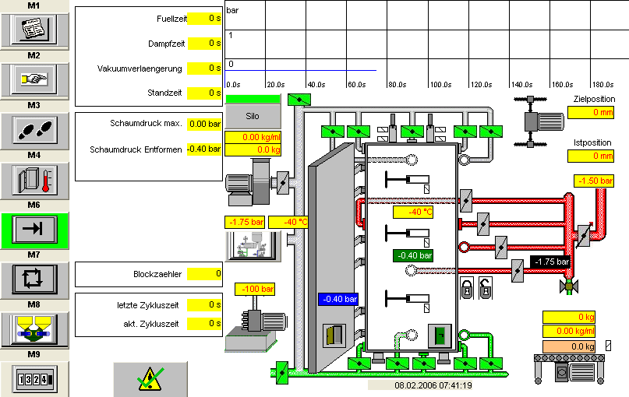
EMTower
Система управления
Система управления IPC вкл. профибус
Сенсорный экран 15“ с графическим интерфейсом пользователя
Подбор рецептур
Управление пользователями
Сохранение в памяти параметров технологических процессов -
давления и температуры
Архив блоков
Меню на языке пользователя
Опция:
Система управления процессом в бункере

Slide 14
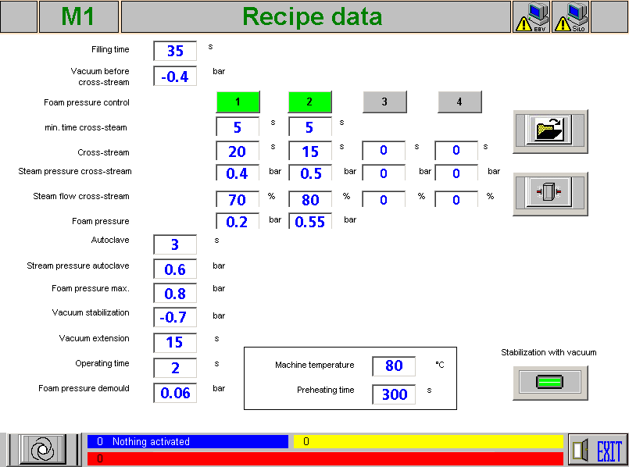
EMTower
Система управления
Регулирование подачи пара:
Регулирование давления пара при подаче в форму
Ограничение отдельных ступеней подачи пара по выбору заказчика в зависимости от времени или от фактического давления вспенивания
Преимущества:
Прямой контроль и регулирование поступающих
энергетических сред
Большой выбор возможностей оптимизации рецептур
Выгоды:
Прямое управление параметрами качества, которые, в частности, зависят от качества энергетических сред (напр., коробление плит)
Реализация определённых параметров слипания, напр. прочность на изгиб

Slide 15
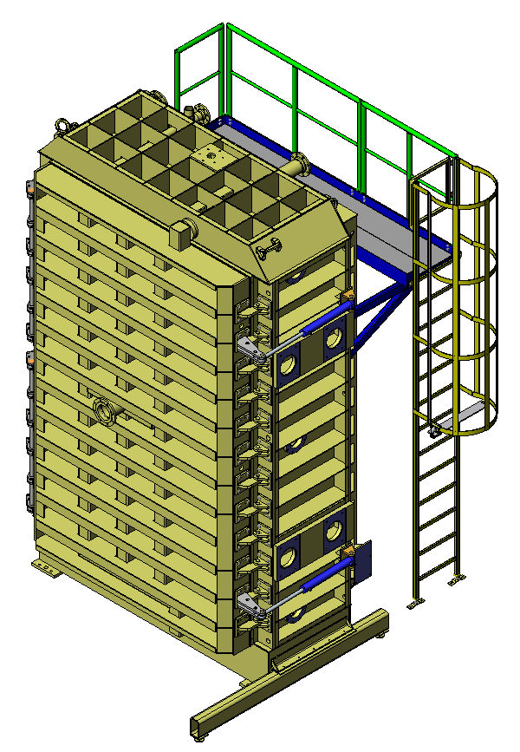
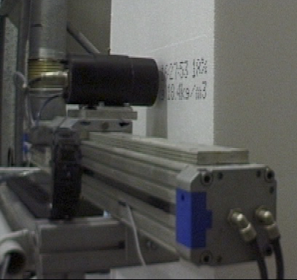
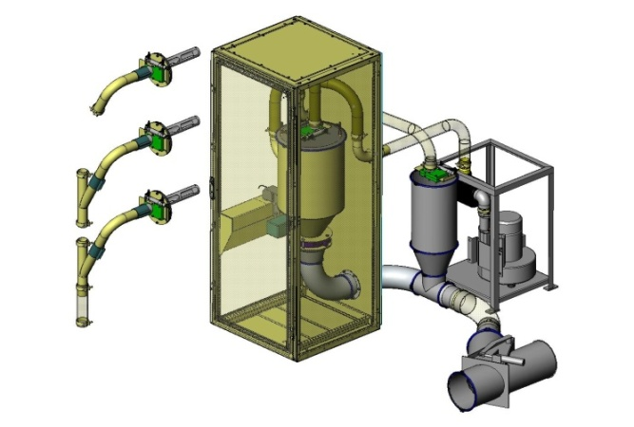
EMTower
Принадлежности
Принтер
Струйный принтер
Принтер, работающий на принципе твёрдой печатной краски
(обеспечивает высокое разрешение печати штрих-кода)
Защитная решётка
Изготавливается в соответствии со стандартами ЕС
Дверцы с механическим запором для обеспечения безопасности
Автоматический шлюзовой затвор блок-формы
Подмости для техобслуживания
Подъёмное устройство с отверстиями на верхнем основании для простоты монтажа шлицевого покрытия
Устройство укладки
Регулирование плотности (только для EMTower adjust)
Предотвращение опрокидывания высоких блоков

Slide 16
EMTower
Производительность
EMTower standard:
16-22 блоков/час при плотности <12 кг/м³
12-18 блоков/час при плотности <15 кг/м³
10-16 блоков/час при плотности <20 кг/м³
8-14 блоков/час при плотности <30 кг/м³
EMTower perform:
22-30 блоков/час при плотности <12 кг/м³
18-24 блоков/час при плотности <15 кг/м³
16-22 блоков/час при плотности <20 кг/м³
14-20 блоков/час при плотности <30 кг/м³

Slide 17
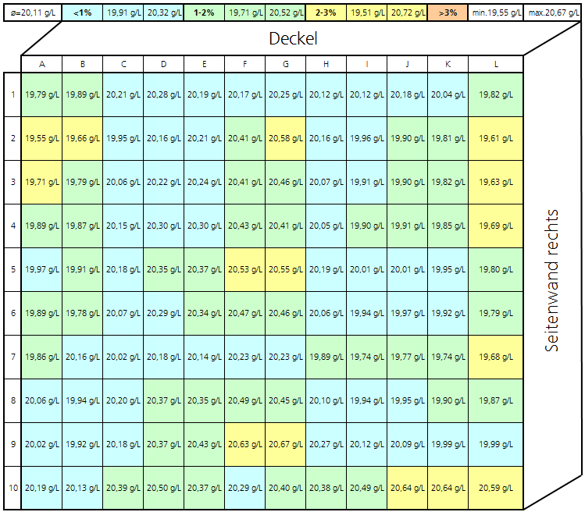
EMTower
Качество продукции
Равномерное распределение плотности
Малое остаточное содержание влаги
Высокая степень воспроизводимости
Незначительное коробление

